Slide 1


Automatska garaža
UNIVERZITET U NOVOM SADU
FAKULTET TEHNIČKIH NAUKA U NOVOM SADU
Studenti:
Vladimir Marćiš, E1 83/2021
Milomir Spajić, E1 87/2021
Aleksandar Kiš, E1 91/2021
Mentor:
Dr Vladimir Rajs
Miloš Arbanas
Novi Sad, jul 2022.

Slide 2
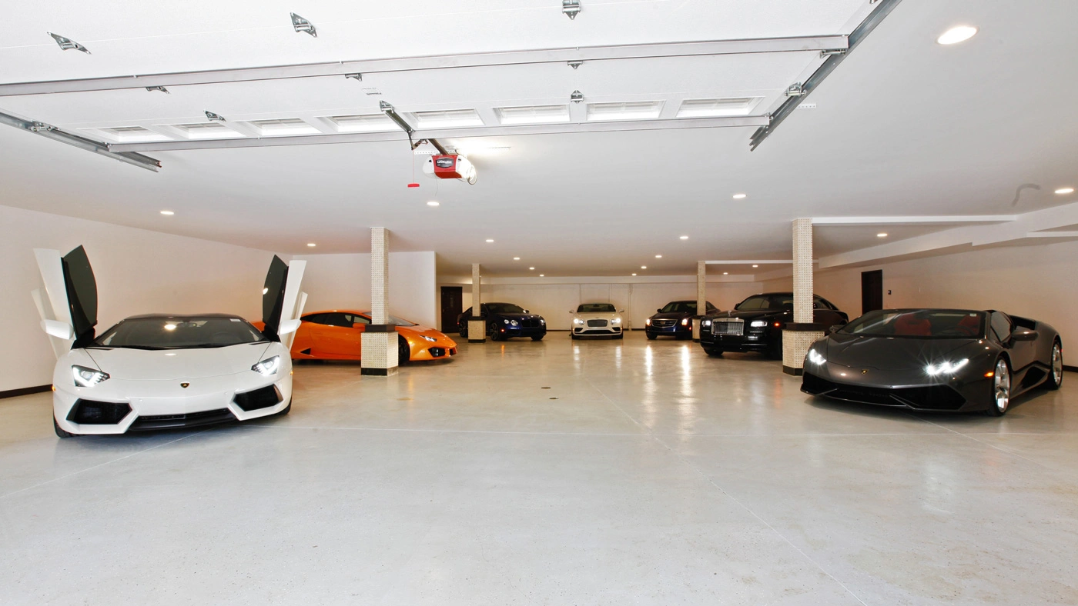
Opis projekta

Slide 3
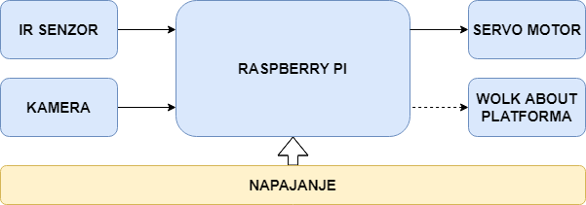
Blok šema sistema

Slide 4
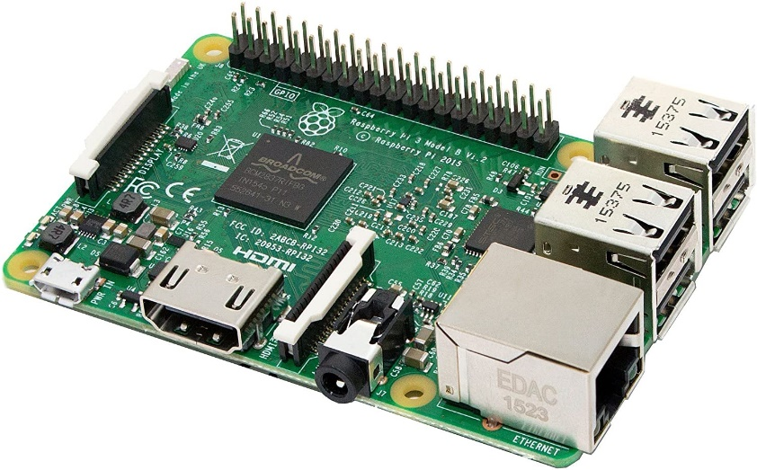
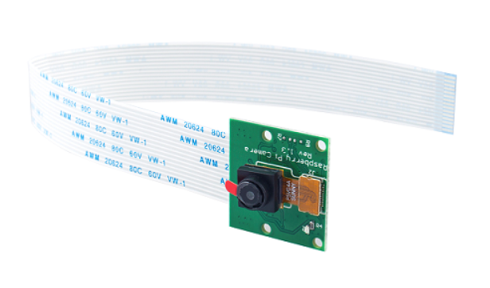
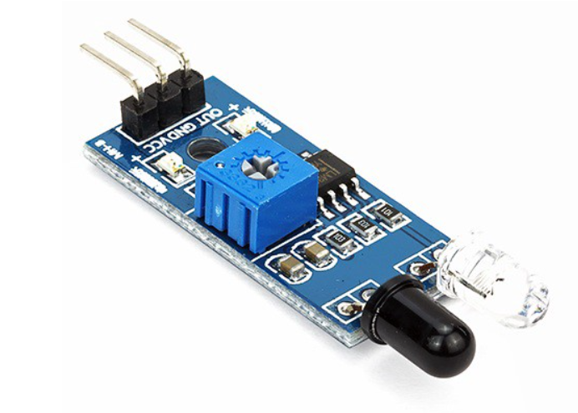
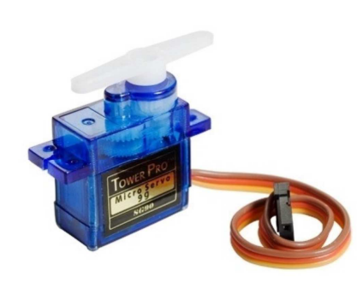
Neophodne komponente za realizaciju sistema

Slide 5
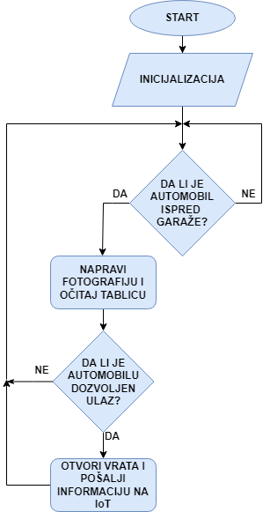
Algoritam rada

Slide 6
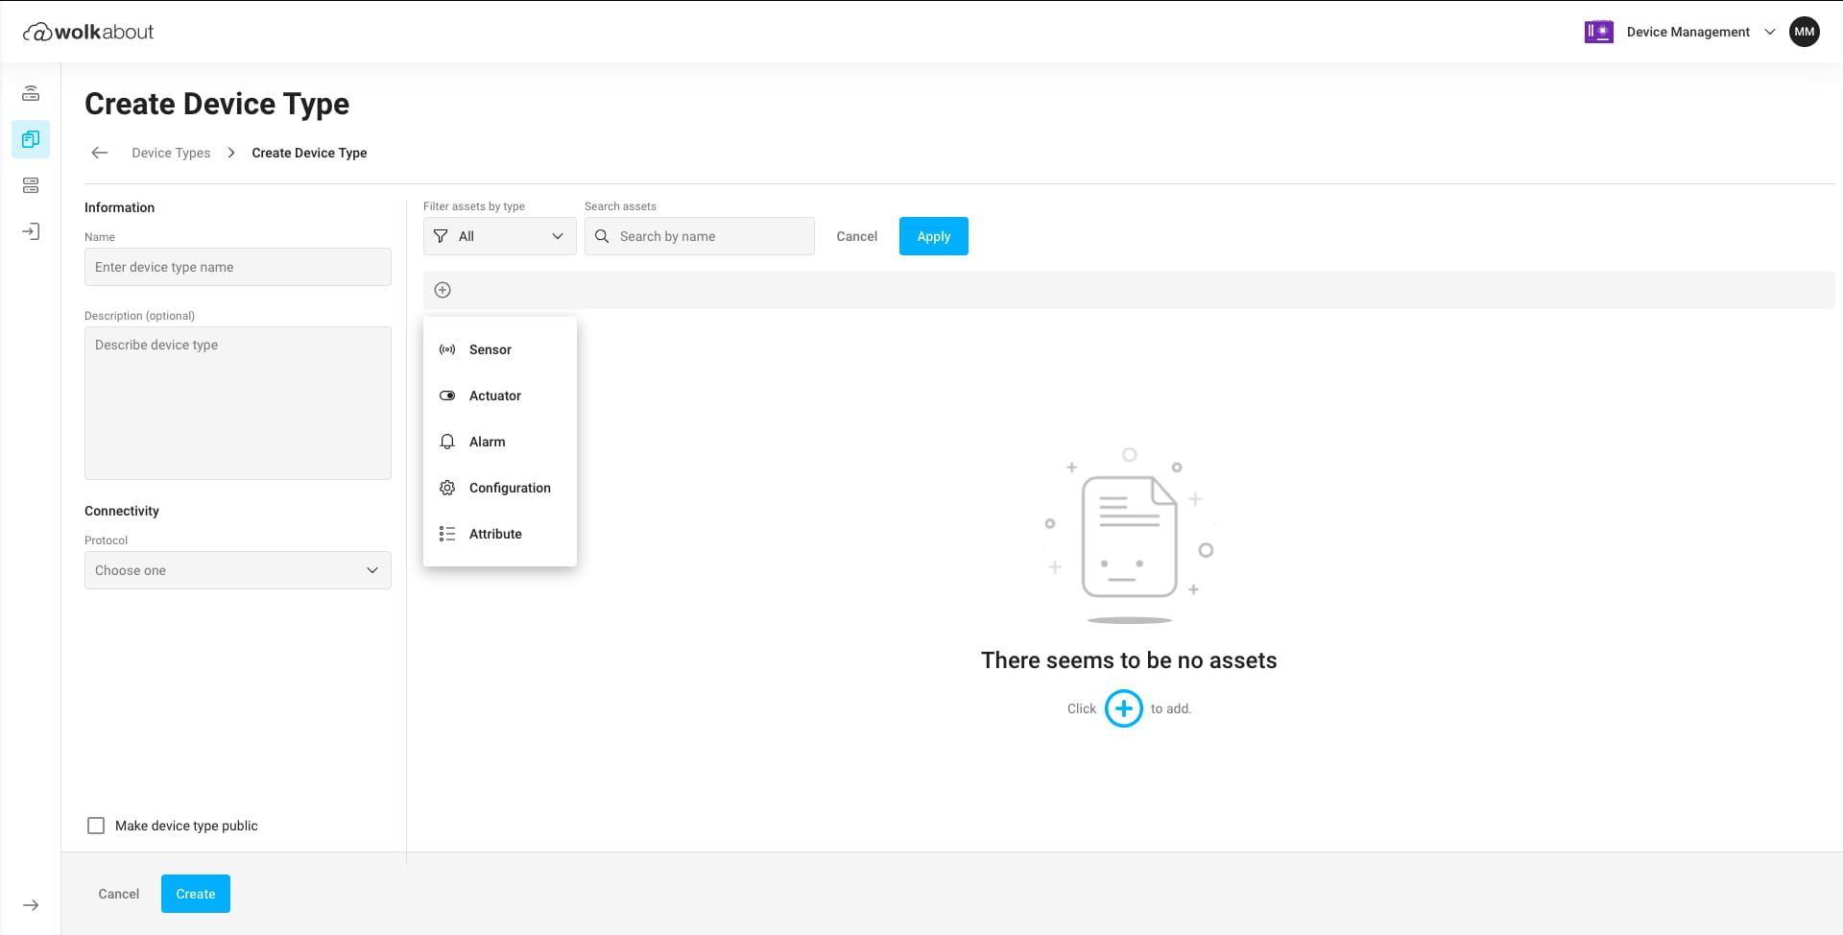
IoT platforma

Slide 7

OpenCV biblioteka

Slide 8
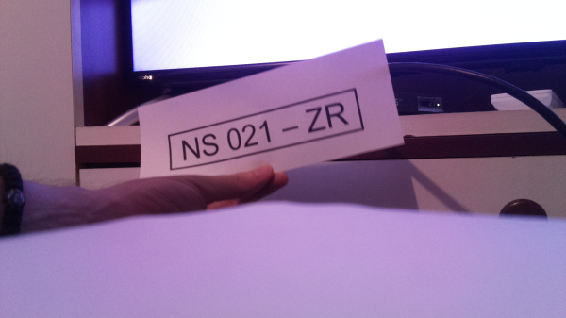
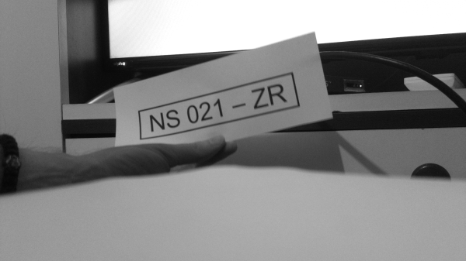

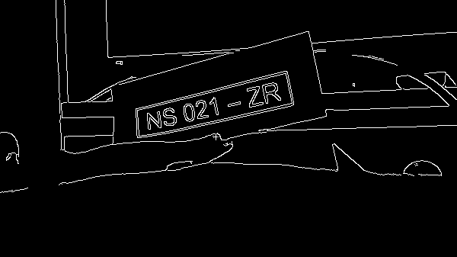
Obrada slike – detekcija okvira tablice

Slide 9
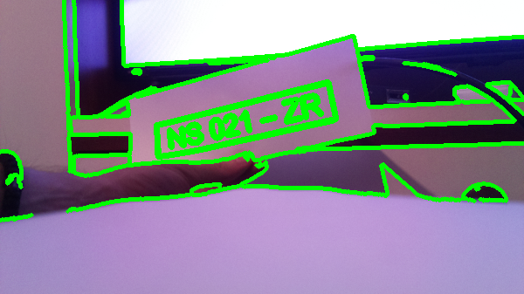
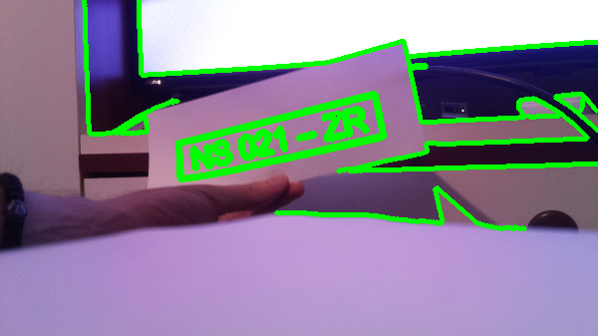
Obrada slike – detekcija okvira tablice

Slide 10
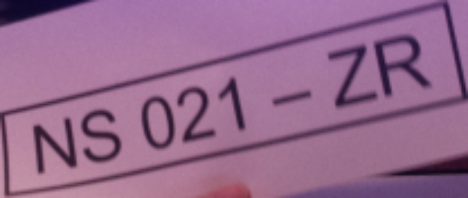
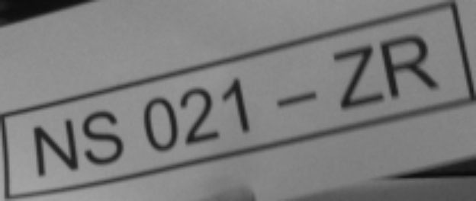


Obrada slike – prepoznavanje teksta

Slide 11


Obrada slike – prepoznavanje teksta

Slide 12
Hvala na pažnji!

